Slide 1
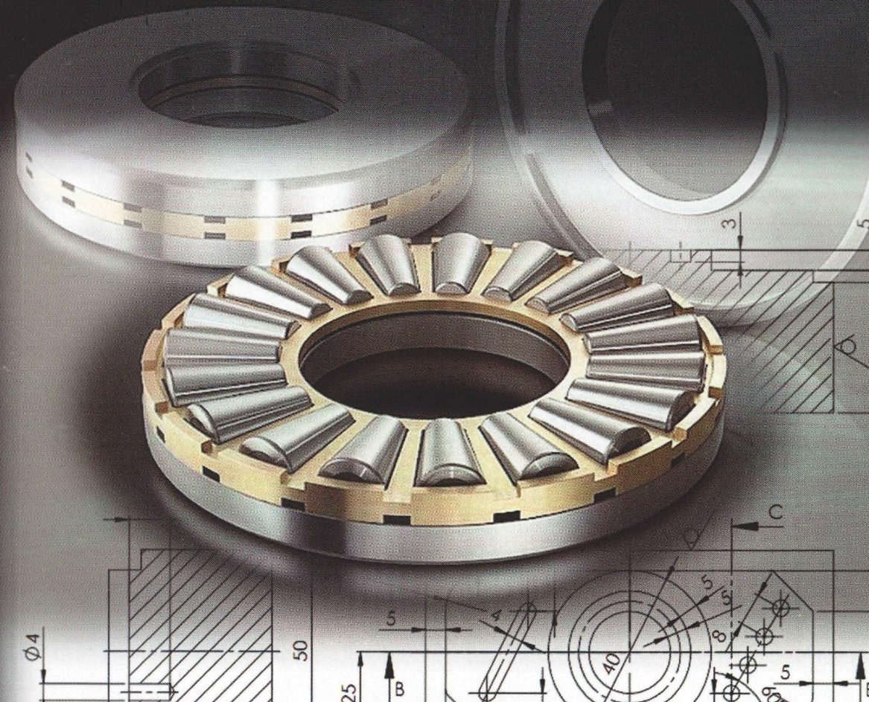
ШТА СМО ТО НАУЧИЛИ?
VIII разред
Notes:
NOTE:
To change the image on this slide, select the picture and delete it. Then click the Pictures icon in the placeholder to insert your own image.

Slide 2
МАШИНЕ И МЕХАНИЗМИ
Човјек је одувијек тежио да себи олакша рад, а у неким посебно тешким условима, чак, и да свој рад замијени радом машина.
Свака машина је направљена од много дијелова и механизама.
Механизми су елементи који врше пренос кретања или претварање једне врсте кретања у друго (кружно у праволинијско и обрнуто).
Машина је практичан механизам (или више њих) који остварују механичко кретање, трансформише енергију, материју и информације.
Машине су се кроз историју, од оних најпростијих до најсавременијих усавршавале и то нарочито њихов погон и аутоматизација, али основни принципи су остали непромјењени, само се реализују у новим условима.
Основни принципи на којима је заснован рад сваке машине су: принципу полуге, косе равни, клина и точка.

Slide 3
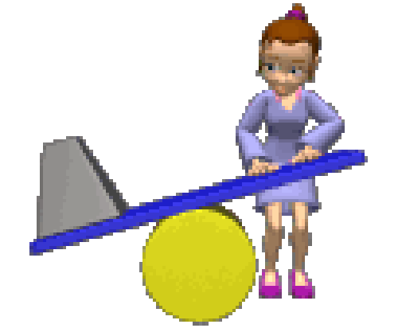
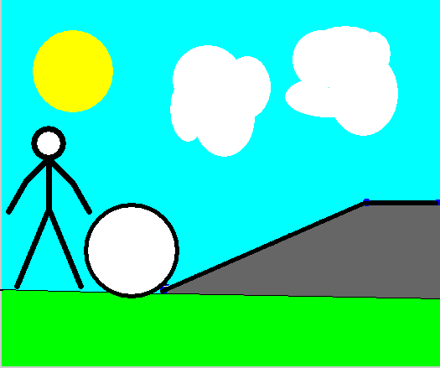
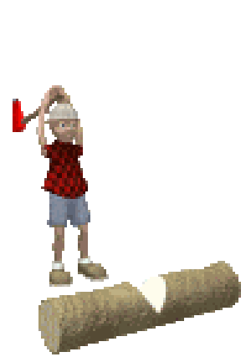

Принципи рада машина и механизама
Принцип полуге омогућава да коришћењем релативно мале силе на једном њеном крају, променом растојања између ослонца и крајева, добијете вишеструко већу силу на другом крају.
Принцип косе равни користимо да подигнемо терет знатно мањом силом од тежине терета и то тако што се терет вуче по стрмој равни.
Принцип клина нам омогућава да се са мањом силом савладају отпори приликом продирања клина.
Точак, ваљак и кугла су механизми који због мале додирне површине са подлогом омогућавају кретање са малим коефицијентом трења.

Slide 4
Елементи машина и механизама
У зависности од функције коју обављају, елементи механизама и машине се дијеле на:
  елементе за везу,
  елементе за пренос снаге и кретања и
  специјалне машине.
Елементи за везу служе за спајање два или више дијелова у једну цјелину. Везе могу бити раздвојиве и нераздвојиве.
Да би се остварило жељено кретање радног елемента машине одређене снаге, неопходно је пренијети кретања и оптерећење од погонске до радне машине. То се изводи помоћу елемената и склопова за преношење снаге и кретања.
У специјалне машине спадају: елементи клипних машина (цилиндар, клип и клипњача) и елементи за регулацију и вођење гасова, течности и паре (вентил, славине, цијеви).

Slide 5
Транспортне машине
За преношење (транспорт) материјала, производа и путника користе се различите транспортне машине које се, у зависности гдје се транспорт изводи, могу подијелити на:
    машине спољашњег транспорта,
    машине унутрашњег транспорта.
  Машине унутрашњег транспорта се користе за премјештање терета у производним и магацинским халама, предузећима као и другим објектима са мањим растојањима.
  Дијеле се на:
    машине непрекидног транспорта (транспортери),
    машине прекидног транспорта (подизачи и дизалице).

Slide 6
Транспортне машине
Машинама за спољашњи транспорт превозе се роба и путници на већим растојањима.
Одлика машина спољашњег транспорта је покретљивост.
Можемо их подијелити на:
  копенени транспорт (моторна и жељезничка возила),
  водени транспорт,
  ваздушни транспорт.

Slide 7

ЕНЕРГЕТИКА - МОТОРИ
Енергија је способност неког тијела да врши рад.
Постоје сљедећи облици енергије:
  механичка (кинетичка и потенцијална),
  топлотна,
  свјетлосна,
  хемијска,
  електрична,
  нуклеарна.
Извори енергије могу бити :
  необновљиви (фосилна и нуклеарна горива): угаљ, нафта и земни гас,
  обновљиви: вода, вјетар, сунце, биомаса, геотермална.

Slide 8
Погонске машине - мотори
За покретање радних машина и механизама користе се погонске машине или мотори.
Мотори користе различите врсте енергије коју претварају у механички рад.
Подјела погонских машина – мотора је извршена у зависности од извора енергија коју користе.

Slide 9
Хидраулични мотори
Мотори који користе енергију воде или неке друге течности за претварање у механичку енергију или механички рад називају се хидраулични мотори.
Дијелимо их на:
  хидрауличне цилиндре,
  водене турбине.
  Хидраулични цилиндри (линеарни мотор) преноси притисак кроз течност и на тај начин савладавају већу силу.
Хидрауличне турбине се обично користе за покретање генератора за производњу електричне струје.
У зависности од количине и висине воде користе се: Пелтонова (за веће падове воде), Франсисова (за средње падове воде) и Капланова (за мале падове и велике протоке воде).

Slide 10
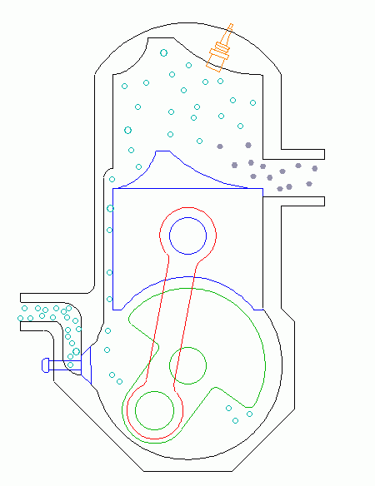
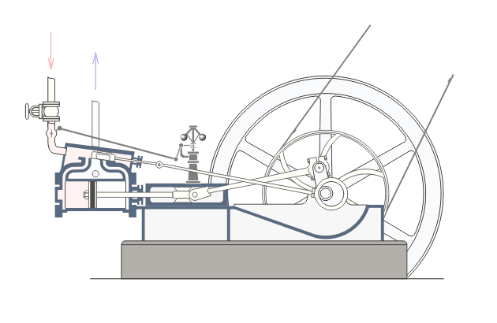
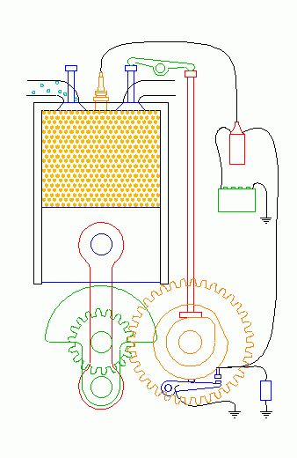
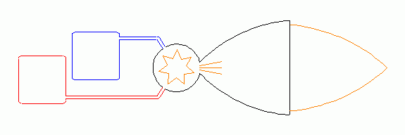
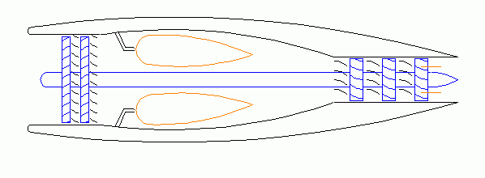
Топлотни мотори
Топлотни мотори су машине које производе механички рад кориштењем топлотне енергије и процеса сагоријевања горива.
Сагоријевањем горива топлотна енергија се може ослободити у самом мотору или ван њега, па према томе их дијелимо на:
  моторе са спољашњим сагоријевањем (парне машине и турбине),
  моторе са унутрашњим сагоријевањем (клипни – ОТО и дизел, гасотурбински, млазни и ракетни мотори).

Slide 11
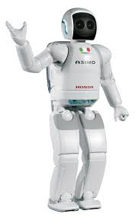
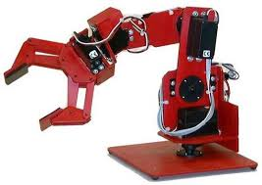
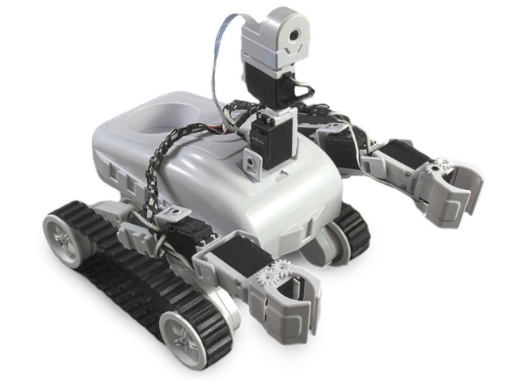
РОБОТИКА
Роботика је наука која се бави проучавањем начина рада, конструисањем и примјеном робота у различитим подручјима људске дјелатности.
Робот је машина која се може програмирати: имитирати понашање или изглед интелигентног створења – обично човјека.
Да би се машина могла назвати роботом мора да испуни сљедеће услове:
  да прима и тумачи информације из окружења,
  да помјера или манипулише објектима.
Врсте робота:
  хуманоидне робот,
  индустријске роботе,
  роботизоване машине.

Slide 12
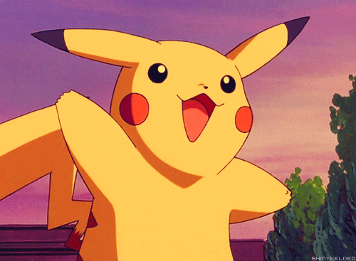
Што љепше провести љетњи распуст
Задатак за
самостални рад:

